Slide 1
Fibonacciho postupnosť a zlatý rez

Slide 2
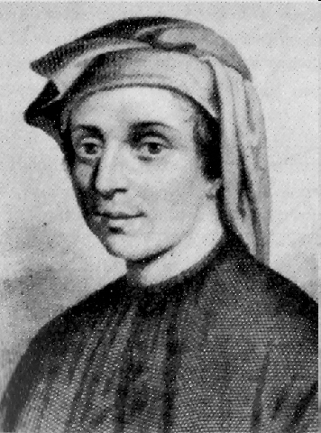
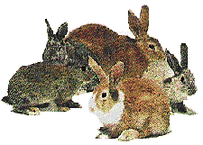
Taliansky matematik Fibonacci (1170 - 1230), pravým menom Leonardo Pisano, sa preslávil svojou knihou "Liber abacci„.
Vtedajšie matematické znalosti objasňoval na mnohých úlohách, z ktorých sa úloha o zajacoch (v roku 1202) zapísala do histórie matematiky.

Slide 3
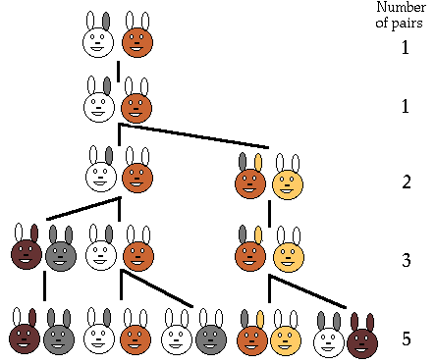
Úloha o zajacoch
Vypustíme do prírody pár zajacov. Zajace sú schopné mať potomstvo vo veku jedného mesiaca. Potom každý ďalší mesiac majú ďalší pár zajacov.
Otázka znie:
Koľko párov zajacov
bude v prírode o rok?

Slide 4
Fibonacciho postupnosti
Prvých 12 členov:
1, 1, 2, 3, 5, 8, 13, 21, 34, 55, 89, 144 – po roku
Binetov vzorec:

Slide 5
Počítajme pomer dvoch susedných členov Fibonacciho postupnosti:
n
1 | 1 |  | 1,000000000000
2 | 1 |  | 1,000000000000
3 | 2 |  | 2,000000000000
4 | 3 |  | 1,500000000000
5 | 5 |  | 1,666666666667
6 | 8 |  | 1,600000000000
7 | 13 |  | 1,625000000000
8 | 21 |  | 1,615384615385
9 | 34 |  | 1,619047619048
10 | 55 |  | 1,617647058824
11 | 89 |  | 1,618181818182
12 | 144 |  | 1,617977528090

Slide 6
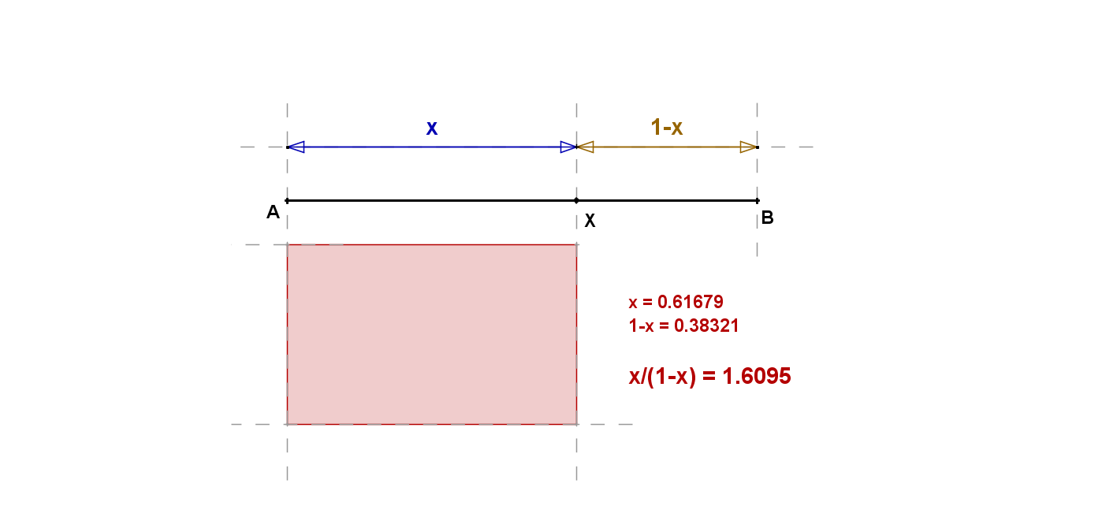
Rozdeľme úsečku AB na dve časti tak, aby sa pomer väčšej časti
k menšej časti sa rovnal pomeru dĺžky úsečky k väčšej časti.
Hovoríme, že sme zostrojili zlatý rez úsečky AB resp. našli sme zlatý pomer.

Slide 7
Zlatý pomer φ určíme pomocou koreňa rovnice:
Iné vyjadrenie zlatého pomeru

Slide 8
Johannes Kepler dokázal, že
Zlatý rez je limitou postupnosti racionálnych čísel:
Pozrite si stránky:
Diplomovka: www.volny.cz/zlaty.rez/diplomka.html
Video: www.sprword.com/videos/fibonacci/

Slide 9
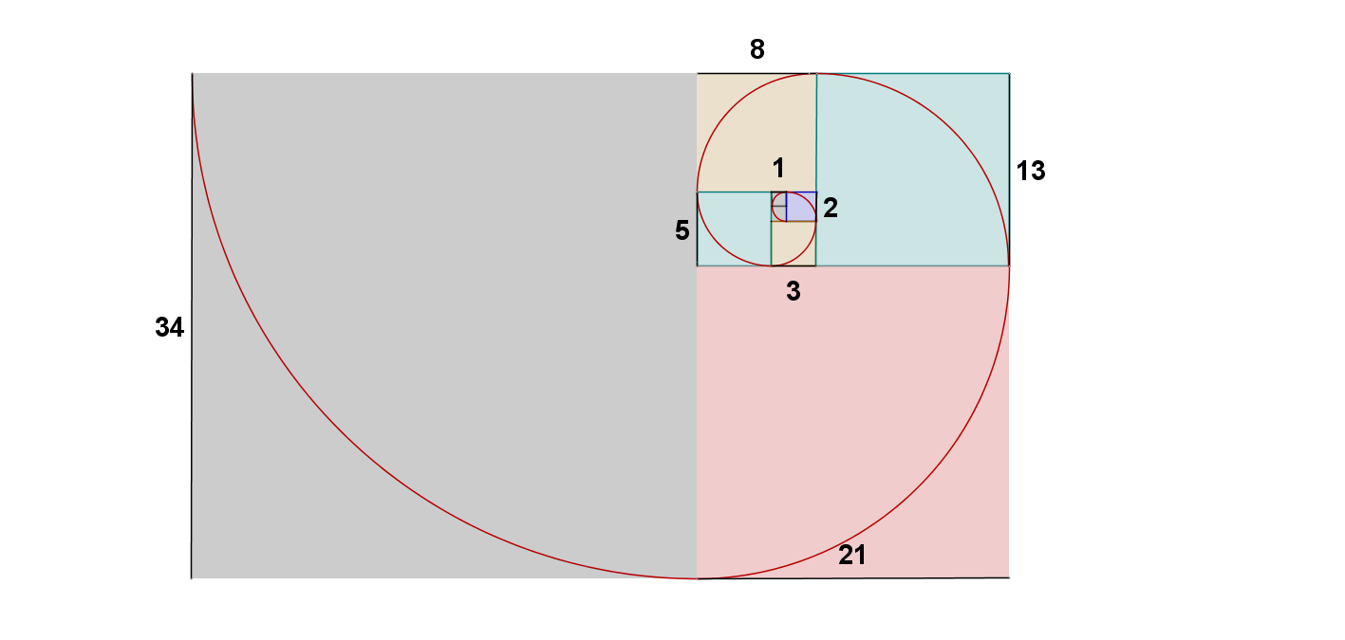
Pre Fibonacciho čísla platí:
Túto rovnosť môžeme geometricky interpretovať:
dostávame zložený útvar - logaritmickú špirálu

Slide 10
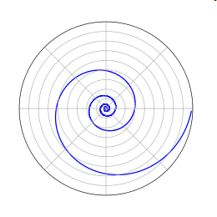
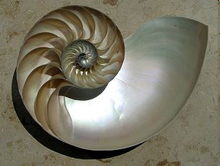
Zlatý rez v prírode
Vľavo - Nautilus. Vpravo logaritmická špirála.

Slide 11
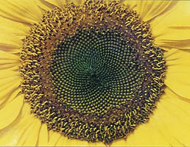
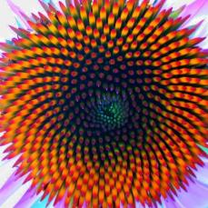
Kvety slnečnice

Slide 12
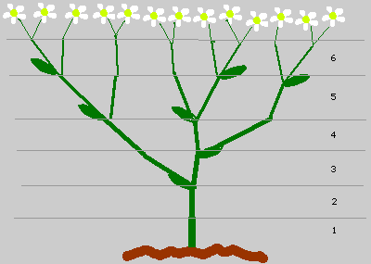

Slide 13
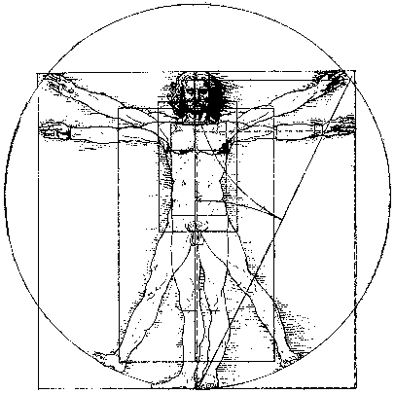
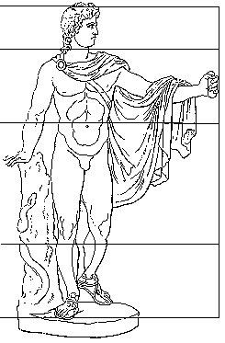
Zlatý rez a proporcie ľudského tela
Vitruviovu figúru používal v renesancii
Leonardo da Vinci a Albrecht Dürer.

Slide 14
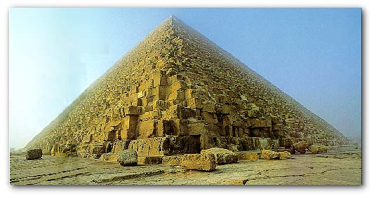
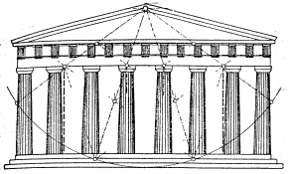
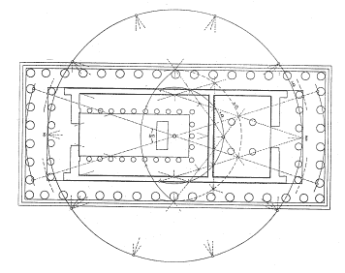
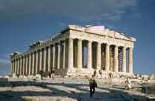
Zlatý rez v architektúre
Cheopsova pyramída
Parthenón na Akropole

